Slide 1


“SISTEMA DE MULTIMEDIA INTERACTIVO PUBLICITARIO MEDIANTE MESA MULTITOUCH DE BAJO COSTO”
David Fernando Solís Ruiz
Luis Alberto Palacios Castro

Slide 2
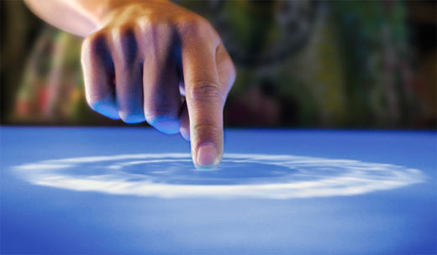
¿Qué significa multitouch?

Slide 3
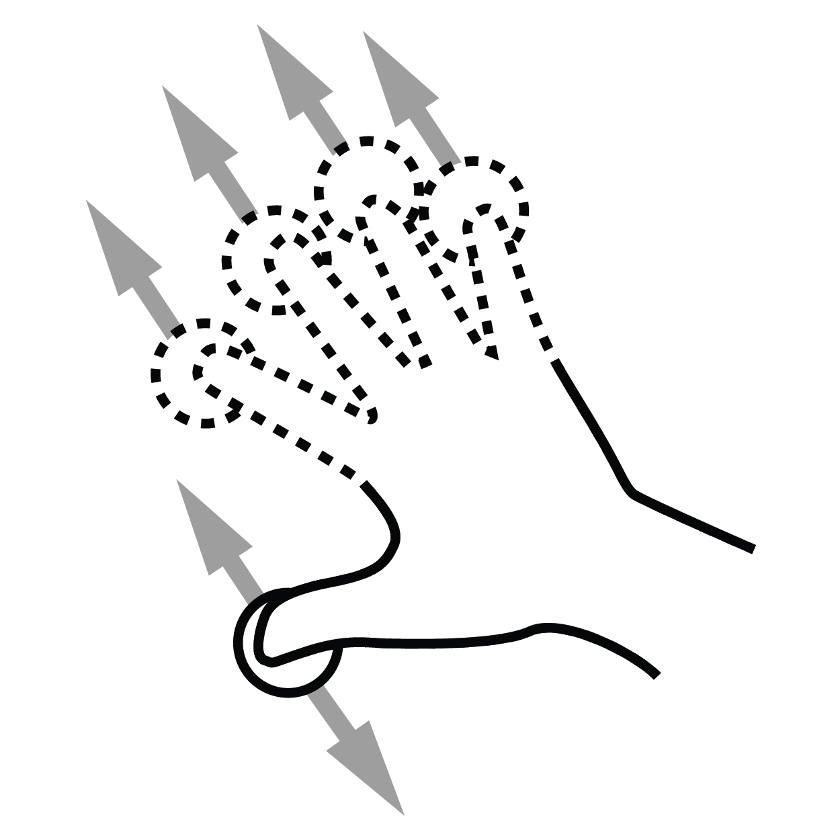
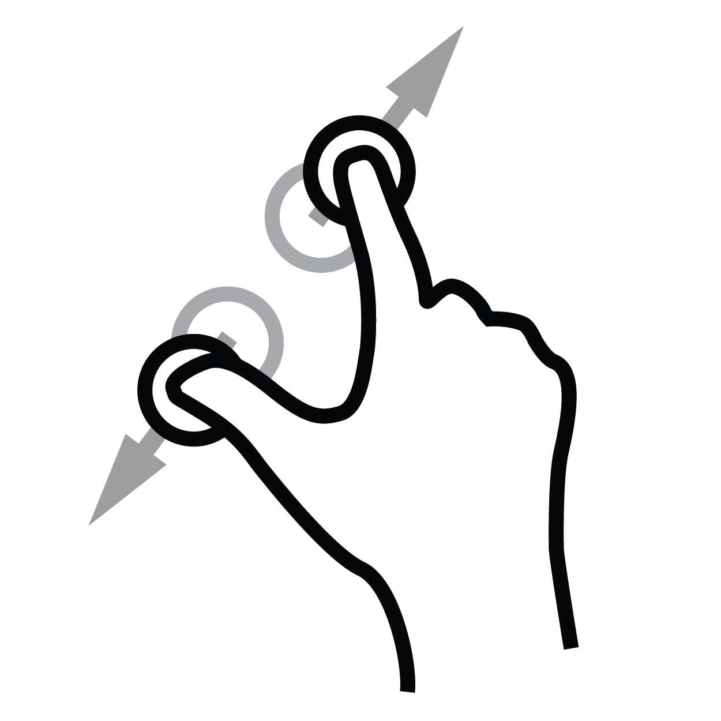
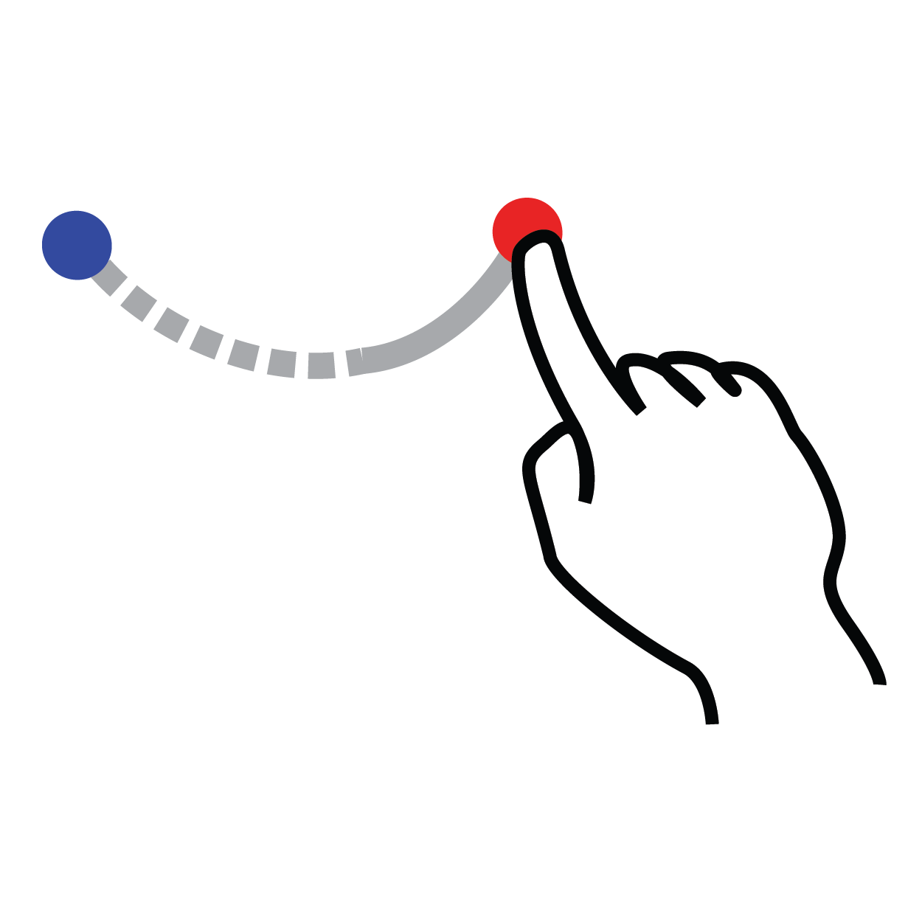
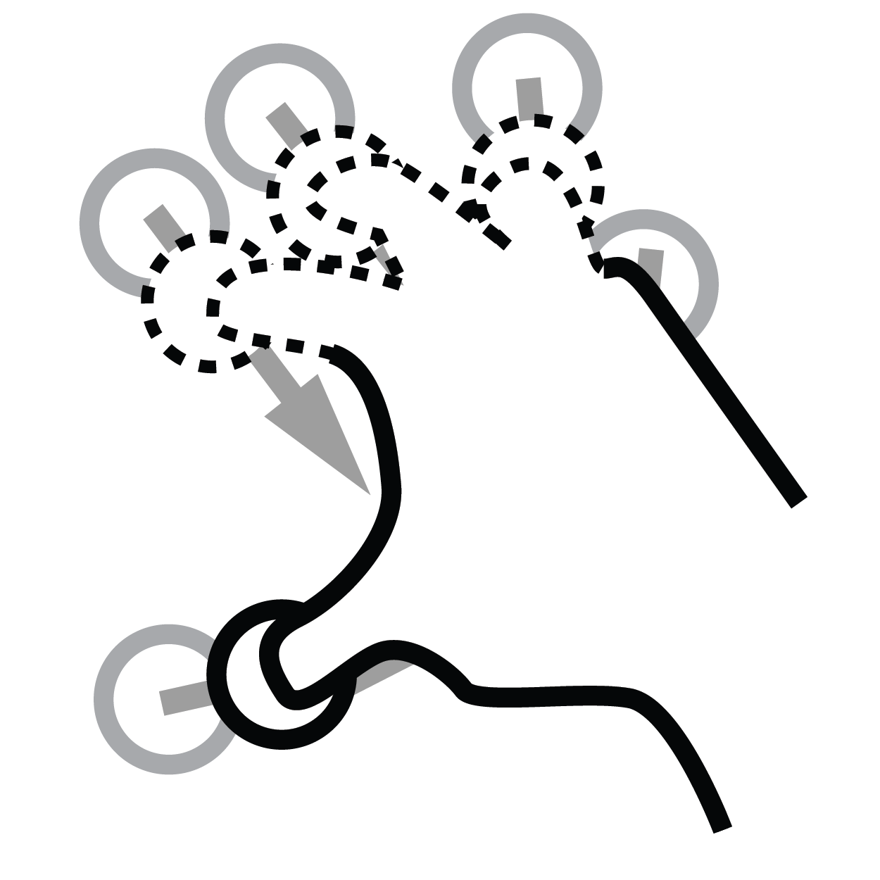
¿Multitouch?
¿Qué significa multitouch?
Describe acciones que pueden ser generadas por reconocimiento simultáneo de puntos de contacto.
Técnica de interacción Hombre / maquina

Slide 4
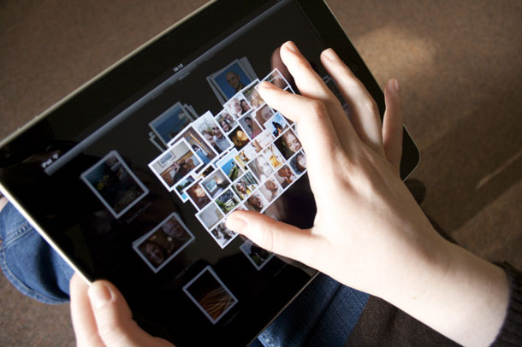
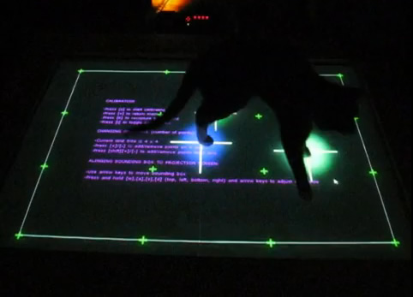
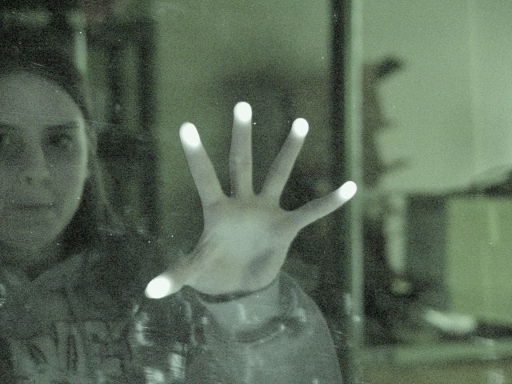
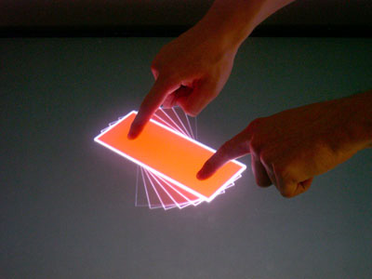

Slide 5
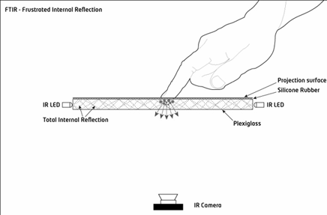
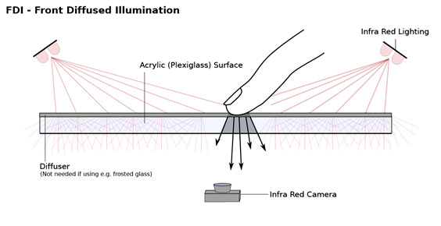
Técnicas basadas en cámaras
Técnicas multitouch basadas en cámaras
Frustrated Total Internal Reflection (FTIR)
Front Diffused Illumination (FI)
Variante de Diffused Illumination

Slide 6
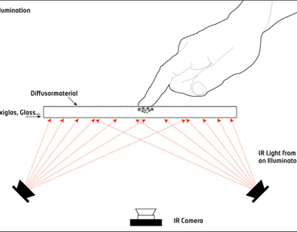
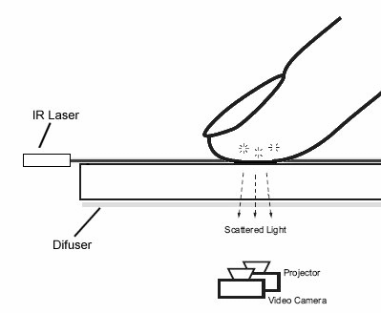
Técnicas basadas en cámaras
Frustrated Total Internal Reflection (FTIR), creada por Jeff Han’s
Diffused Illumination
Front Diffused Illumination (FI)
  Rear Diffused Illumination (Rear DI),
LED-Light Plane (LED-LP)
Diffused Surface Illumination (DSI)
Técnicas multitouch basadas en cámaras
Rear Diffused Illumination (Rear DI)
Utilizada por Microsoft Surface Table.
Variante de Diffused Illumination
Laser Light Plane (LLP)
Utilizada por el prototipo de Microsoft LaserTouch

Slide 7
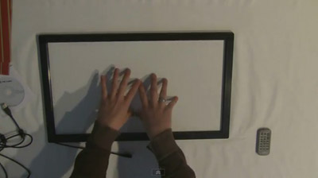
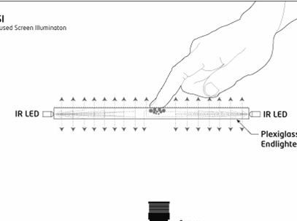
Técnicas basadas en cámaras
Técnicas multitouch basadas en cámaras
LED-Light Plane (LED-LP)
Diffused Screen Illumination (DSI)

Slide 8
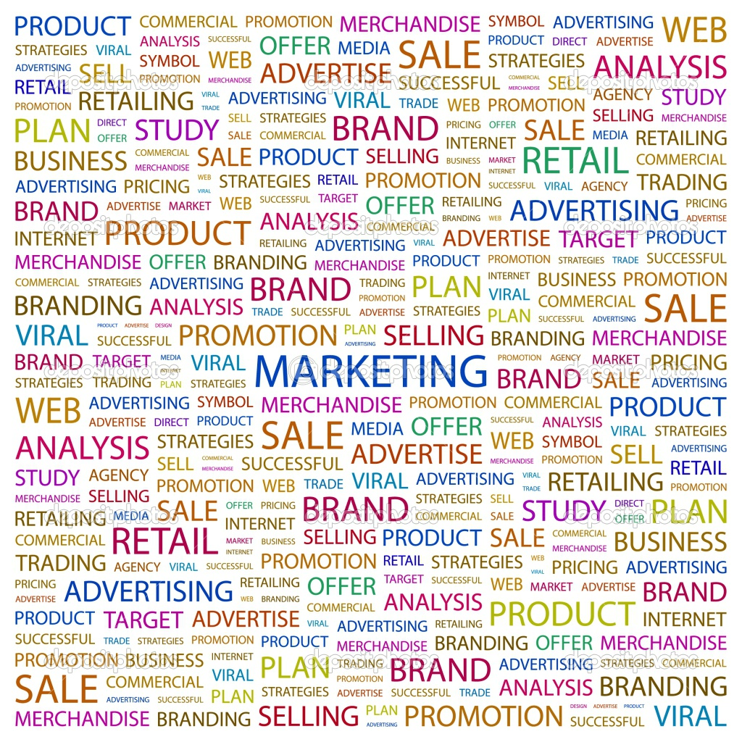
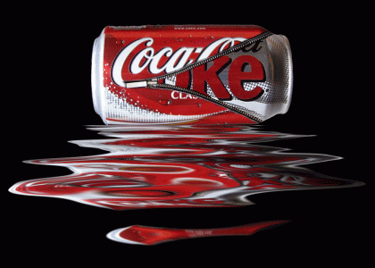

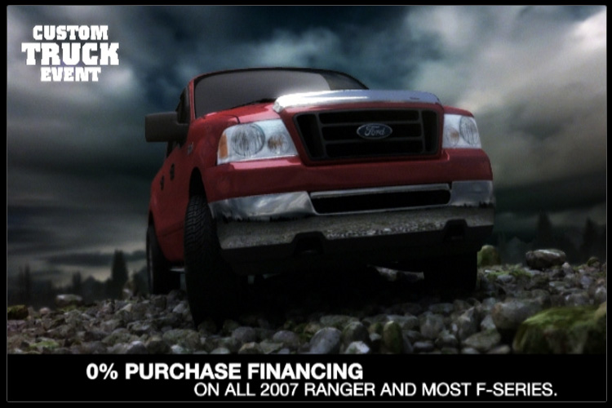
Marketing
Medio de comunicación comercial que intenta formentar el consumo masivo de un producto o servicio a través de diferentes canales de comunicación.
Above the line (ATL)
Anuncios en televisión.
Anuncios en radio.
Anuncios en prensa.
Below the line (BTL)
Marketing

Slide 9
Marketing y publicidad
P
Plaza
P
Producto
P
Promoción
P
Precio
Publicidad

Slide 10
Marketing
Publicidad tradicional
Medio de comunicación comercial que intenta formentar el consumo masivo de un producto o servicio a través de diferentes canales de comunicación.
ATL
Anuncios en TV, radio y prensa escrita
Medio masivo
BTL
correo directo, e-mail, telemercadeo, venta personal
Medio directo
Ganancias elevadas
Ganancia moderada

Slide 11
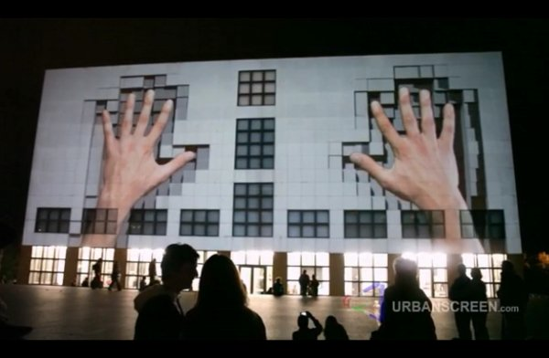
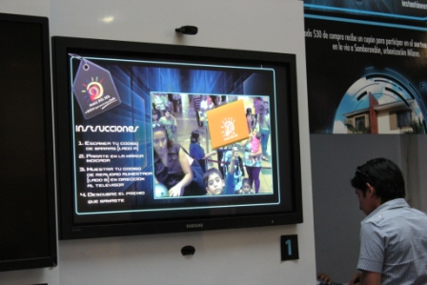
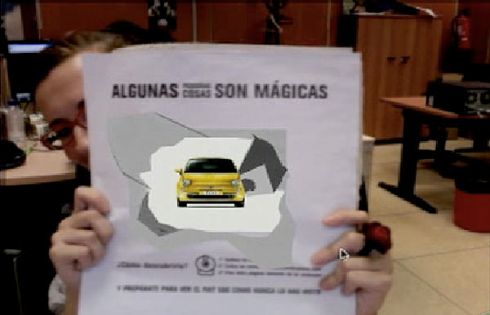
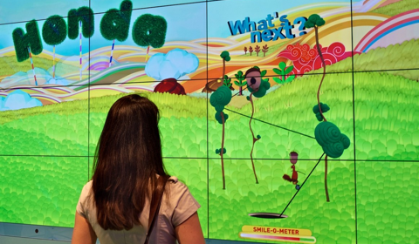
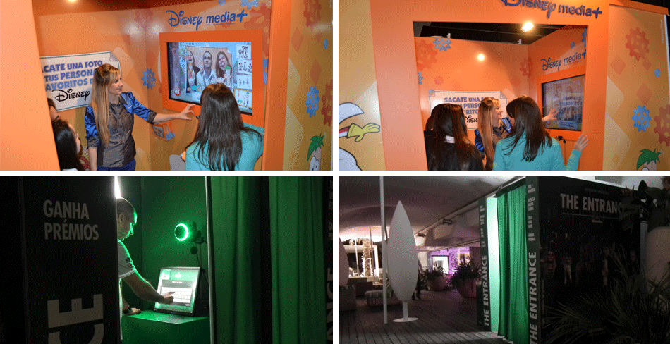
¿Hacia donde va?
+ tecnología
BTL

Slide 12
Análisis del usuario
Análisis del usuario
Para lograr realizar éstas mediciones realizamos encuestas cuyo análisis se enfoca en dos grupos de mercados objetivos o targets:
OBJETIVOS
En base a éstos mercados, se definen los siguientes objetivos:
En el primero se analiza el grado de aceptación del usuario final con la plataforma
En el segundo de ellos se analizarán las mediciones, objetivos y resultados para la marca.
Usuario
Empresa

Slide 13


Resultado de encuesta (cliente)
Centros
Comerciales
45%
55%
1-5
90
min
afín
tecnología
promedio
%
de interacción
Multitouch
=
Iphone Ipad
(Palabras asociadas)

Slide 14
Resultado de encuesta (empresa)
33%
Control
Fueron del Dpto. Mkt
de
Resultados
Enfoque
Branding
90
De las empresas
generar
Hace BTL
contenido
%
Les gusta

Slide 15
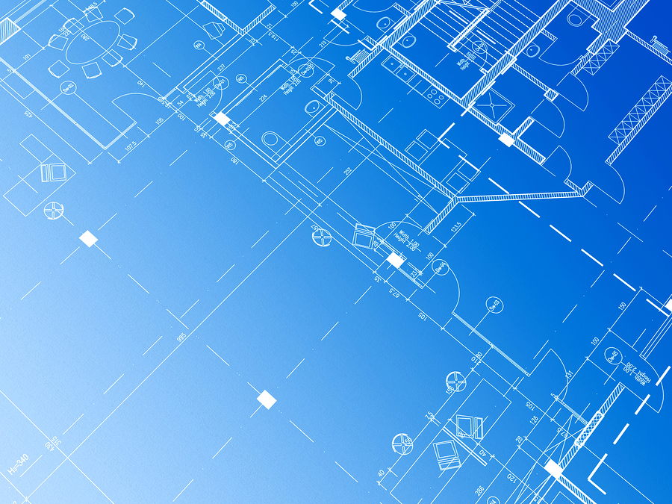
Elaboración de la Solución

Slide 16
Rear Diffused Illumination (DI)
Ventajas
Desventajas
No necesita una superficie compleja, solo una superficie difusora para la proyección
Se puede utilizar como superficie cualquier material transparente.
No es necesario utilizar un marco de focos LEDs como en FTIR
Tracking objetos, dedos, fiducials.
Dificultad para obtener una iluminación uniforme
Las manchas tienen un menor contraste por ende son más difícil de recoger por el software
Existe mayor posibilidad de falsas manchas (ruido)
Es necesario crear una estructura cerrada

Slide 17
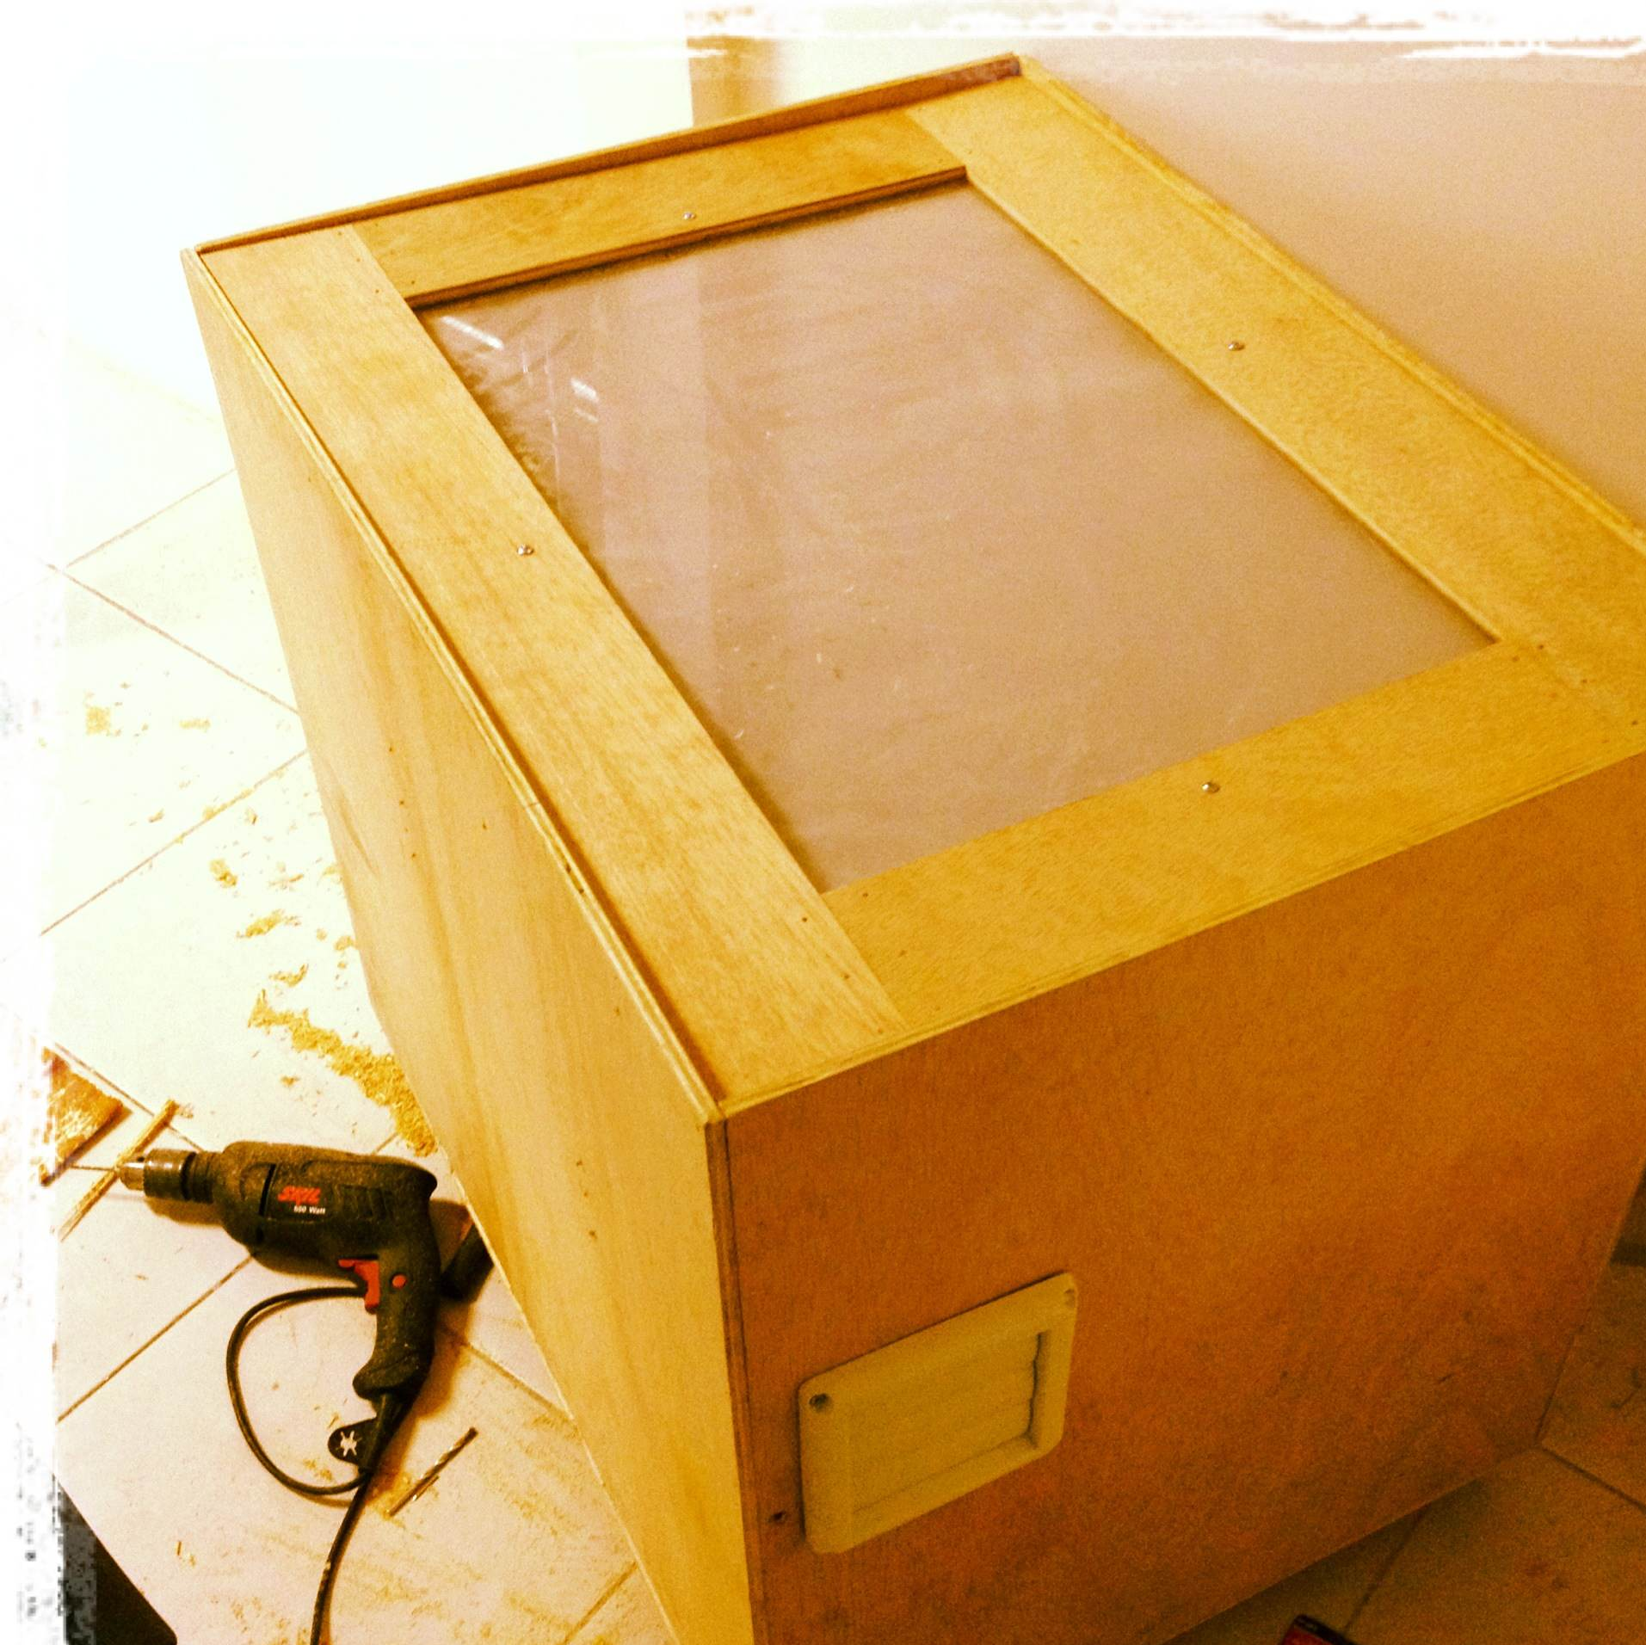
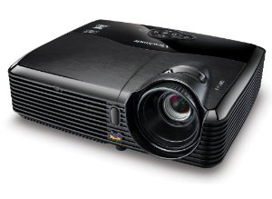
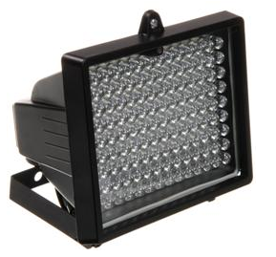
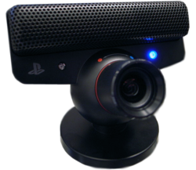
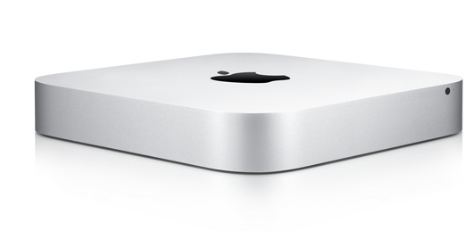
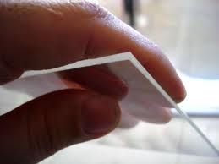
Hardware – Dispositivos internos
Proyector (VIEWSONIC PJD5112)
Webcam (PS3)
Computador (Mac Mini)
Lámparas IR o IR leds
Estructura de Madera
Lámina de Acrílico plástico de 6mm
Lamina de proyección

Slide 18
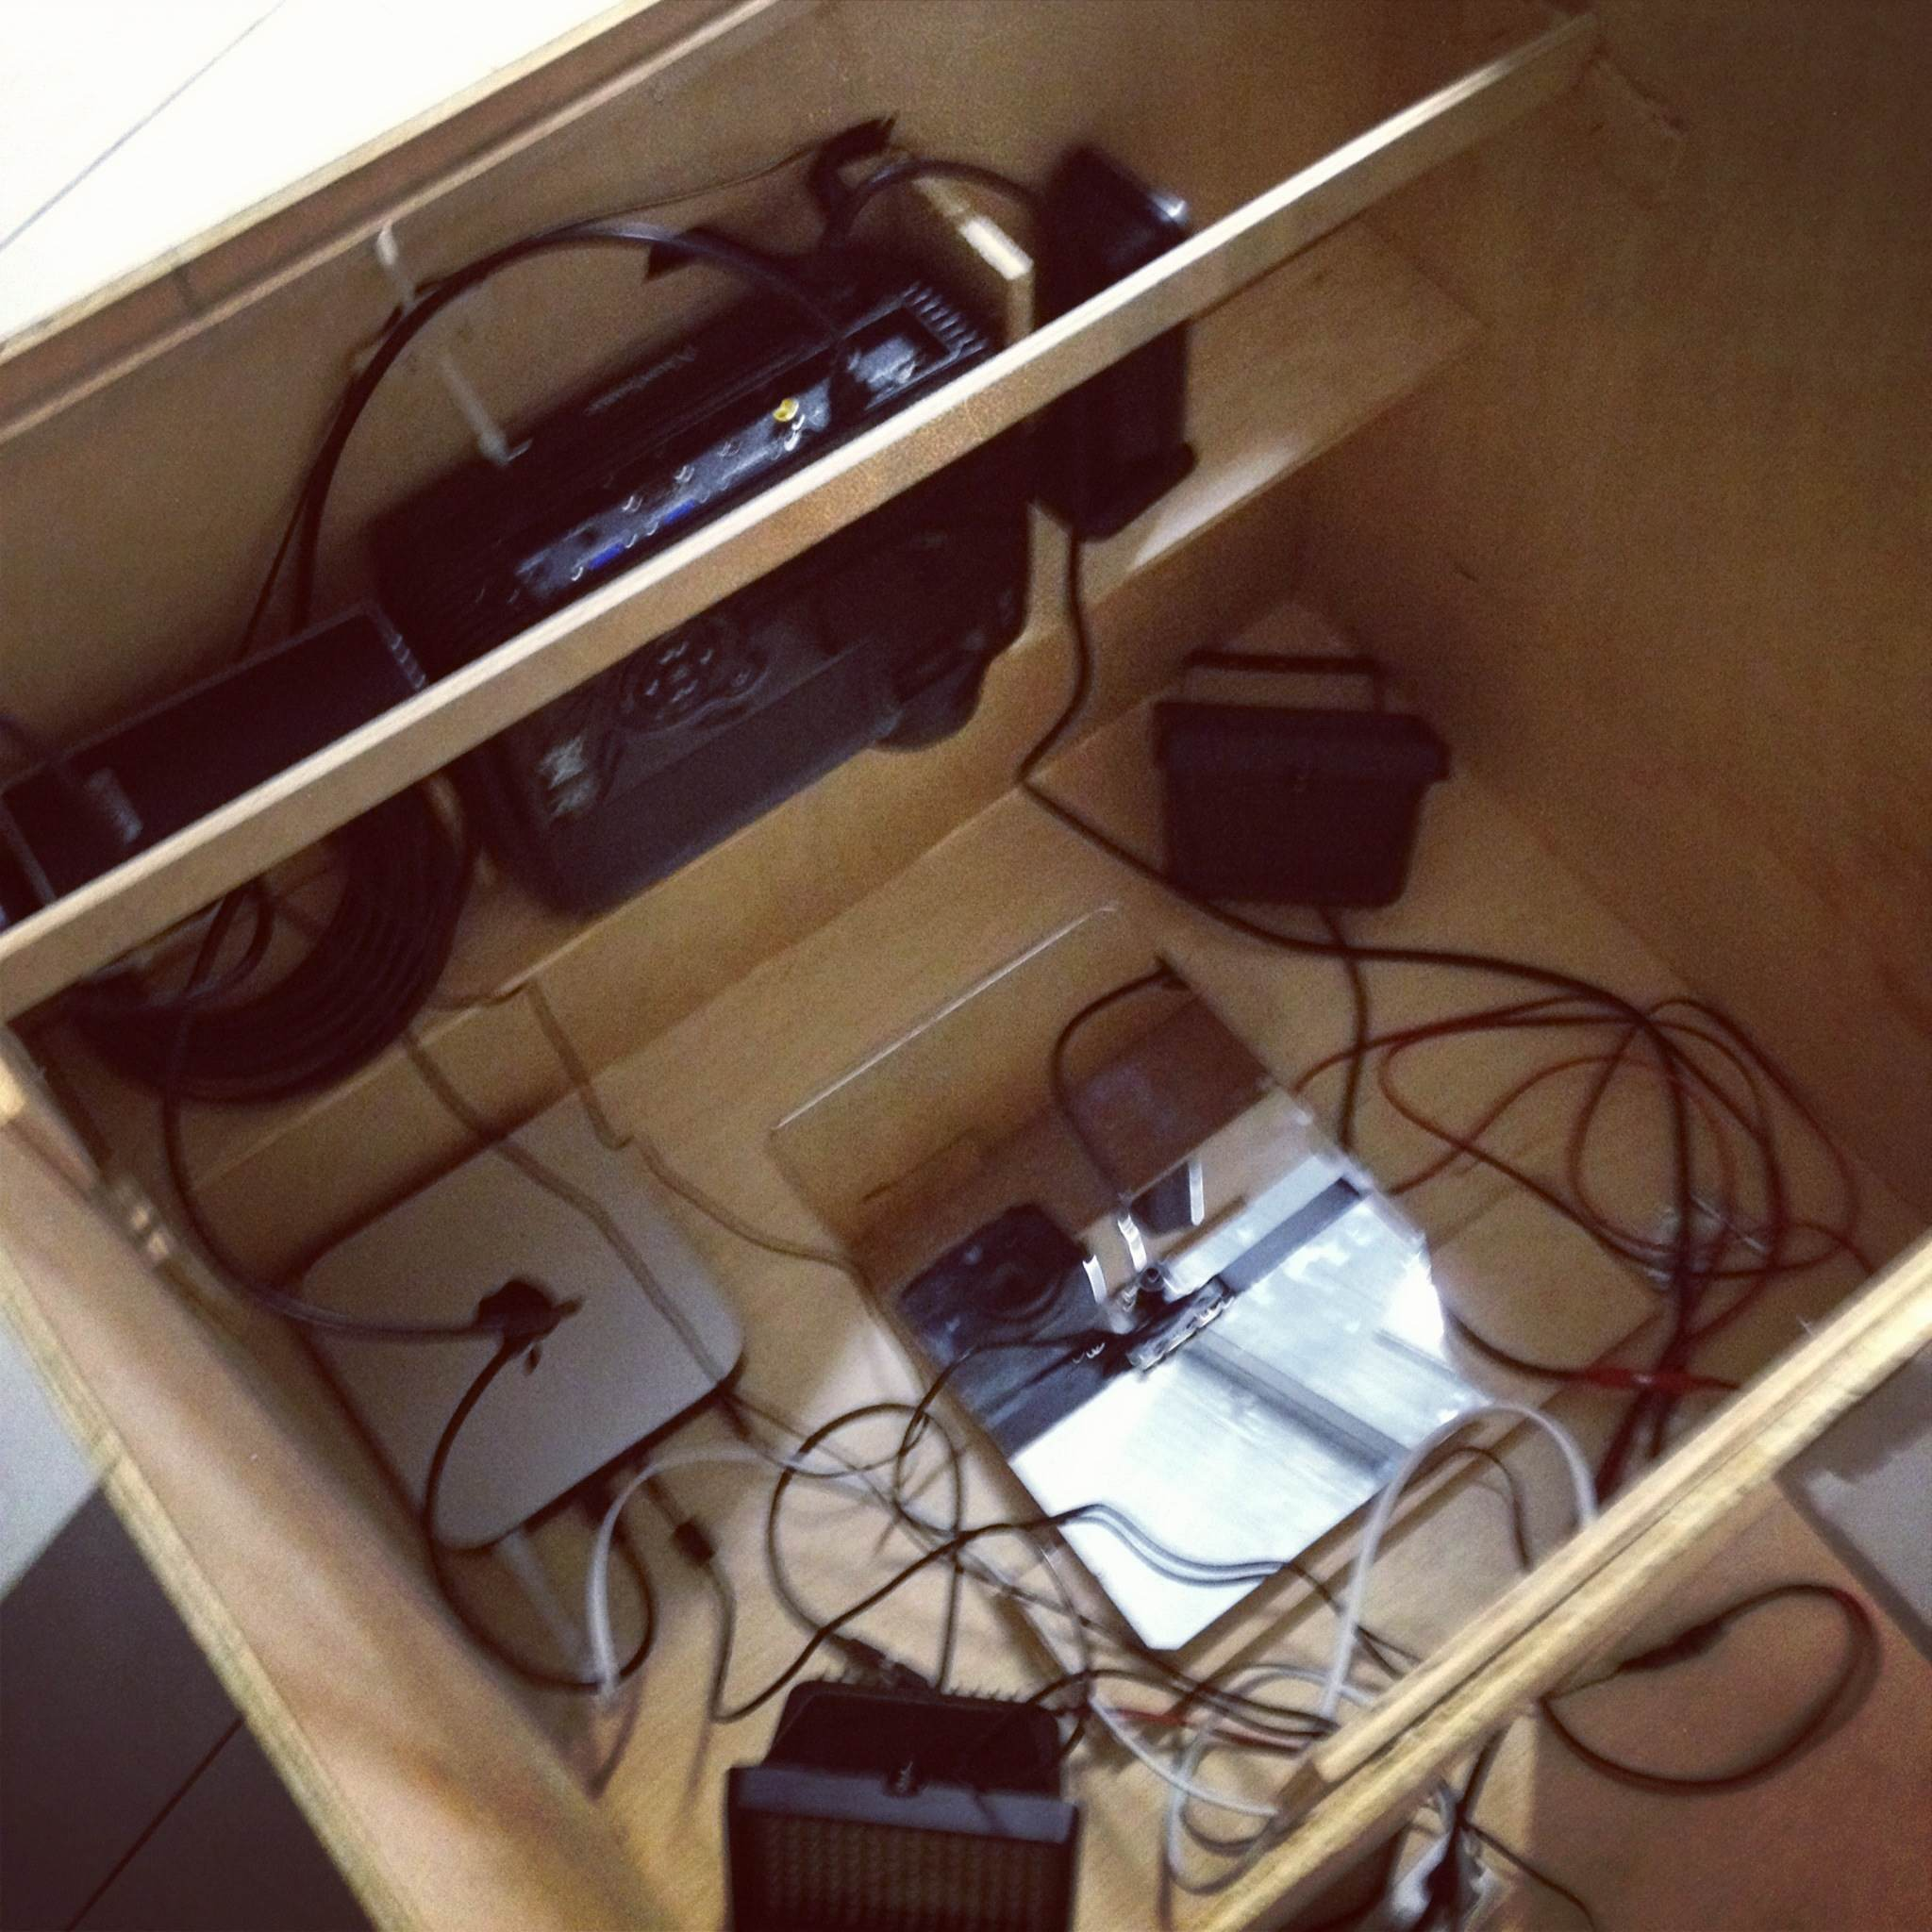
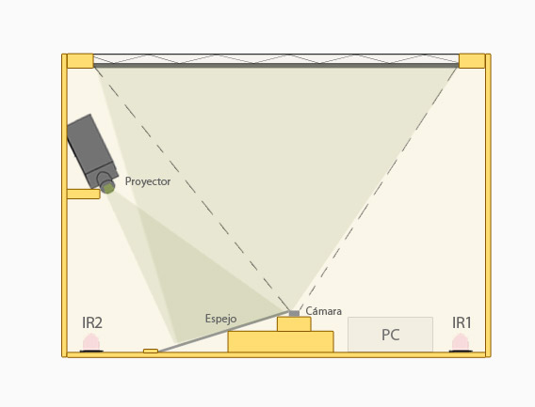
Hardware – Distribución interna
Reflector
IR LED
Proyector
Mac
Mini
Camara
PS3
Espejo

Slide 19
Hardware – Distribución interna
Reflector
IR LED
Proyector
Camara
PS3
Lamina
Acrilico
Mac
Mini
Espejo

Slide 20


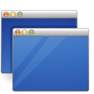
Diseño de la arquitectura
Visión Resultados
Interacción TOUCH
Usuario
Pantalla
(Proyector DLP)
Detección de entrada (Cámara)
Hardware
Aplicación
Rastreador de blobs
Procesamiento de imágenes
Software

Slide 21

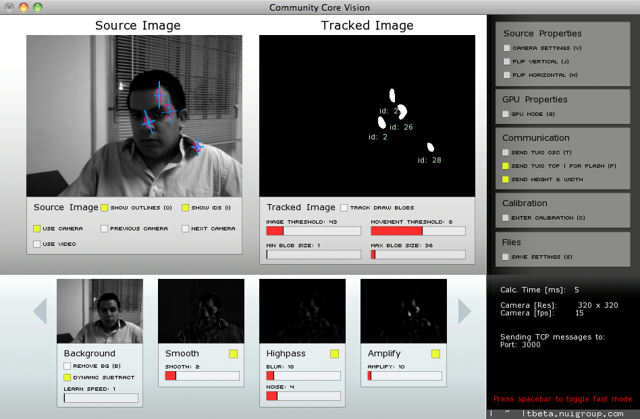
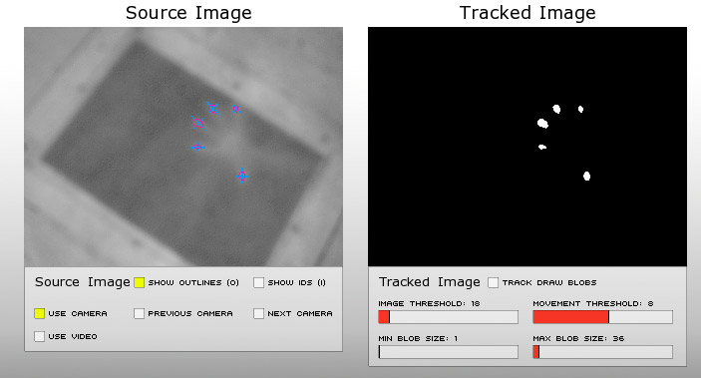
Software – Visor Multimedia
CCV – Open Framework
Plataforma open source para visión por computadora y sensores de máquina

Slide 22
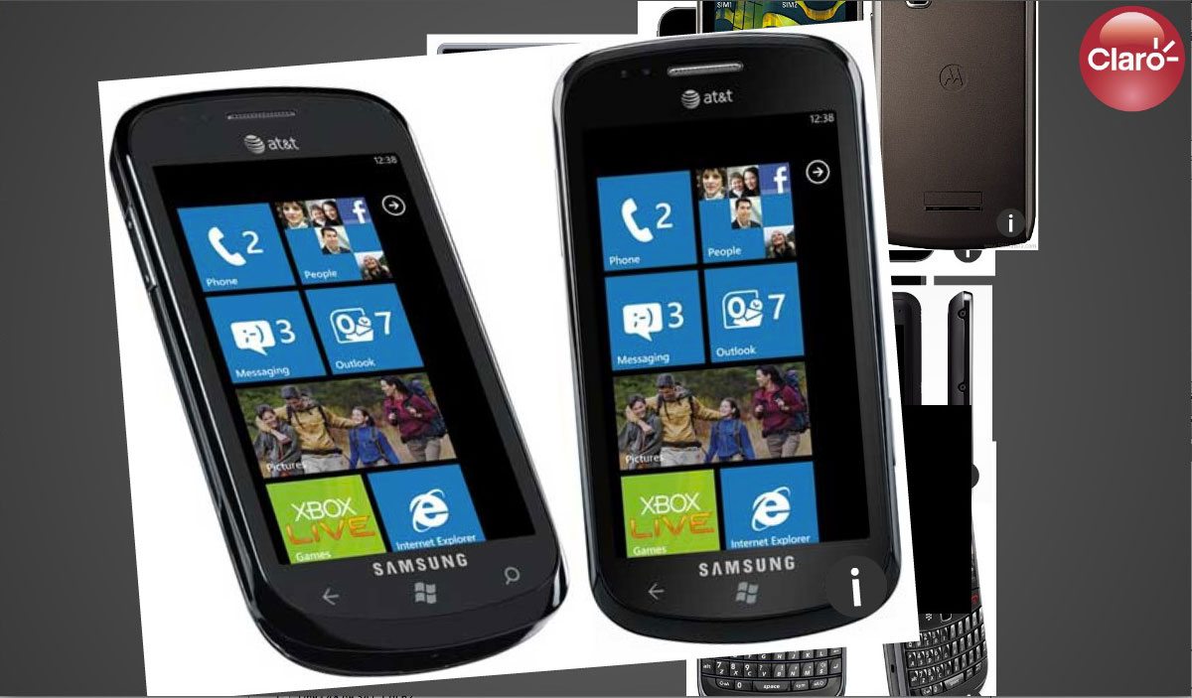
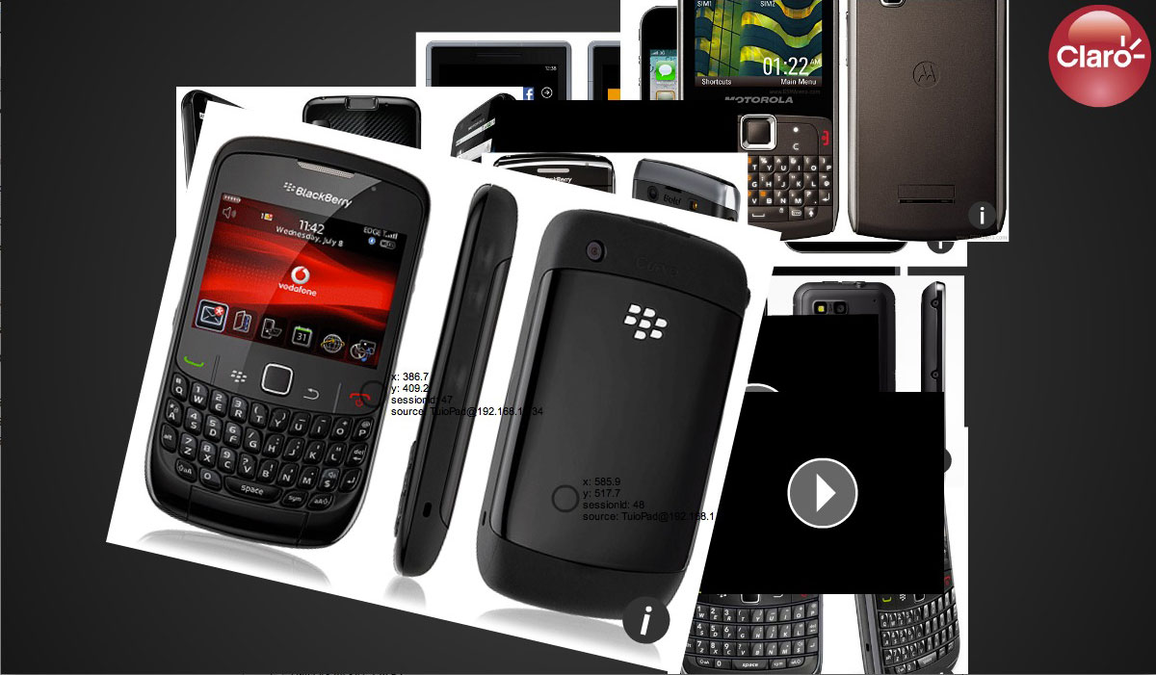
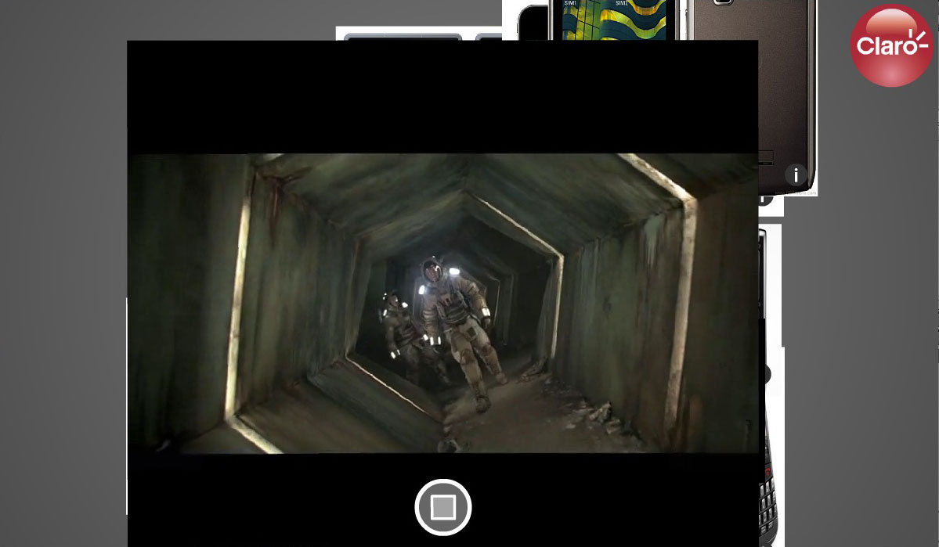
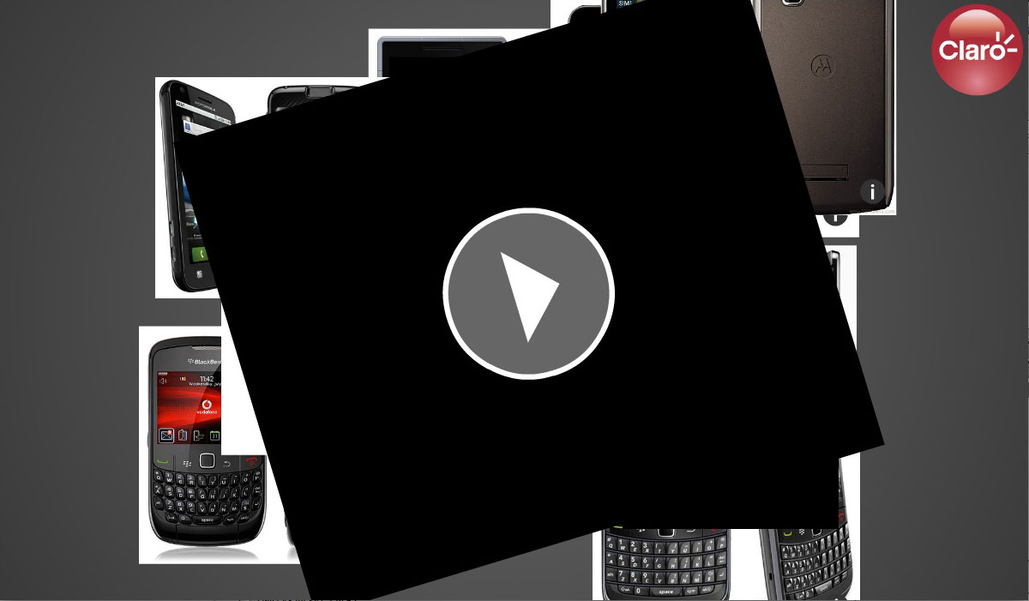
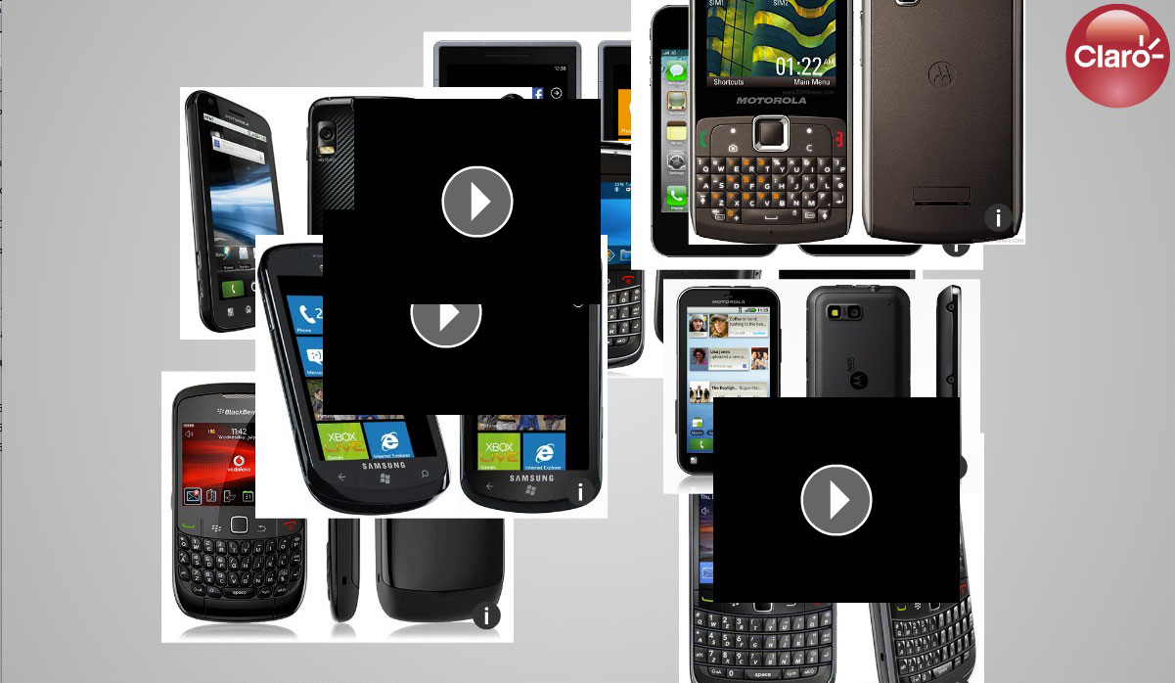
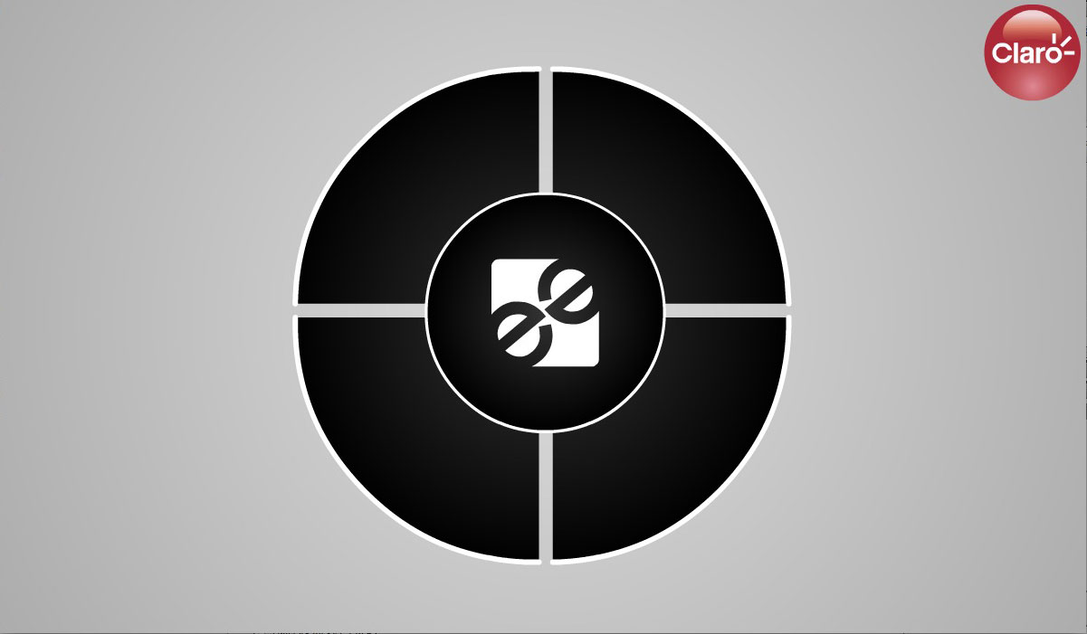
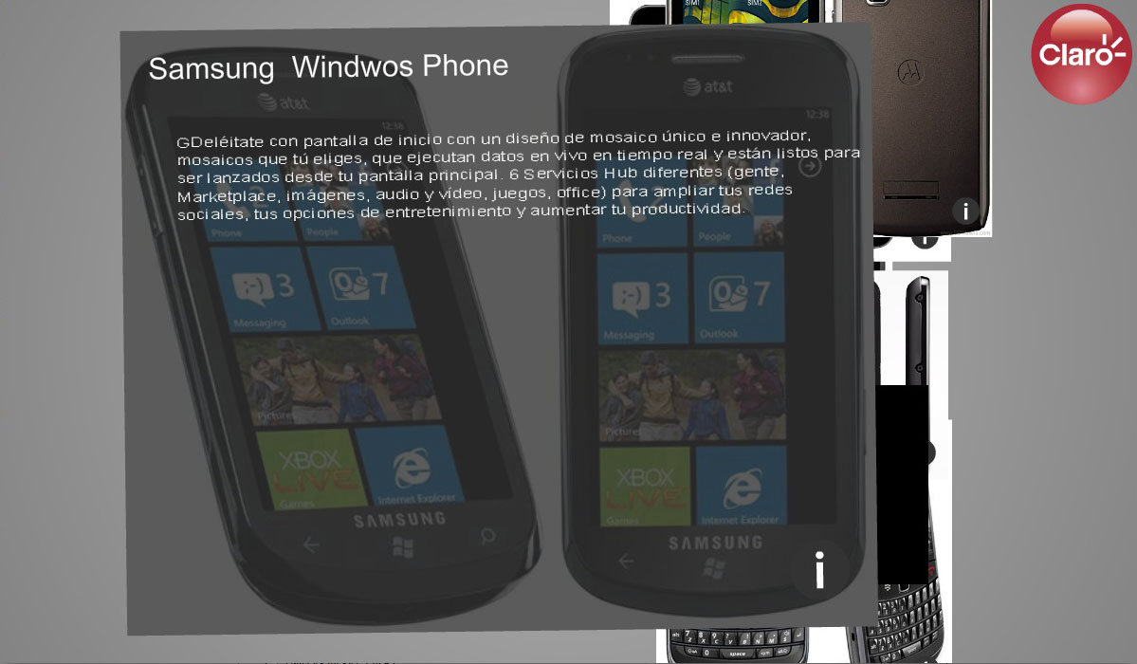
Software – Visor multimedia
El visor tiene como propósito mostrar elementos multimedia, soportando formatos de imágenes y video, leyendo por detrás un xml, adaptable a cualquier marca, dando relevancia al contenido (producto)

Slide 23
Software – Visor multimedia
loader = new URLLoader();
loader.addEventListener(Event.COMPLETE, xmlLoaded);
req = new URLRequest(ruta);
Gallery.xml
Photoviewer.as
galeria = new photoviewer(this.stage);
galeria.CrearGaleria("img/photo_viewer/gallery.xml");
stage.addChild(galeria);
DragGesture
Video.as
Imagen.as
var tm:GestureManager = GestureManager.init(stage);
ZoomGesture
RotateGesture
Dependiendo del tipo de contenido que sea, se crea una instancia de esa clase (video o imagen), para ser llamada por el contenedor (que los carga), para al final ser manipulados por la clase principal que posee los eventos multitouch.
this.tuio = new TuioClient(new TCPConnector("127.0.0.1",3000));
Main.as

Slide 24

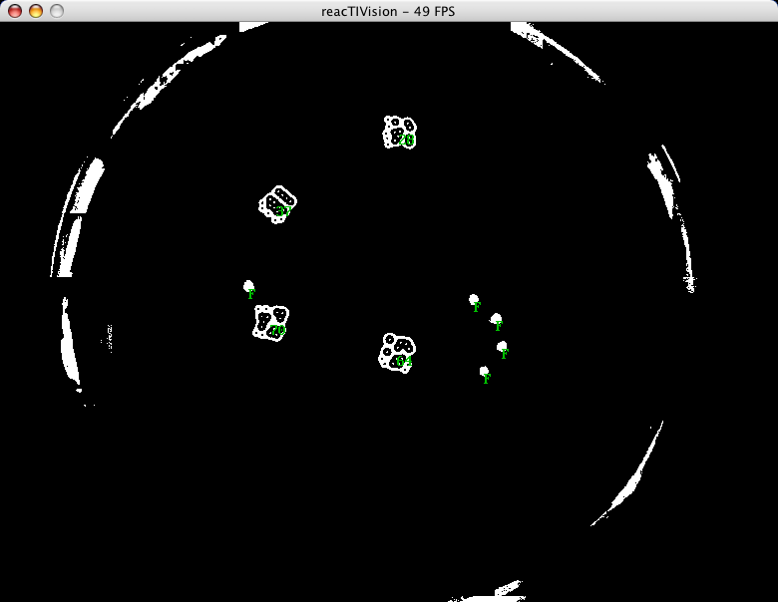
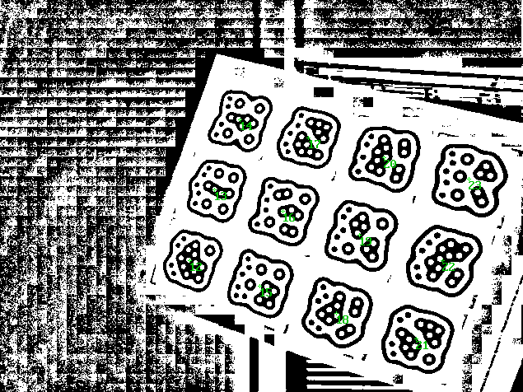
Software – Marcadores
Framework open source de visión de computadora, para el manejo de marcadores(fiducials).

Slide 25


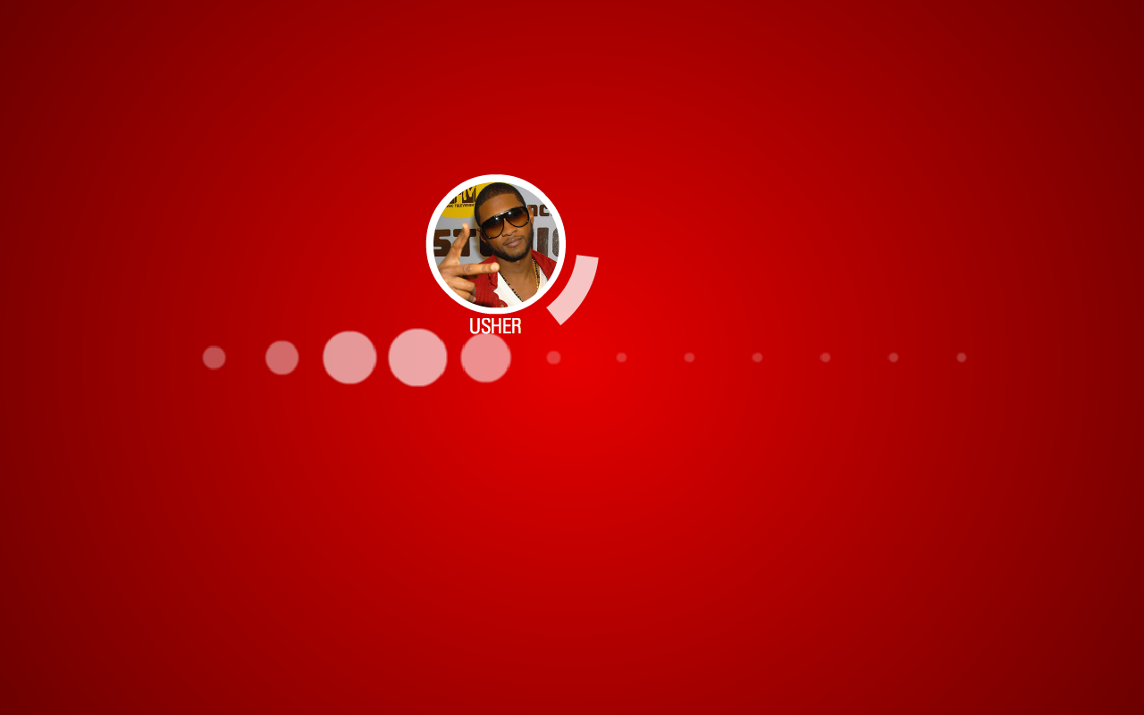
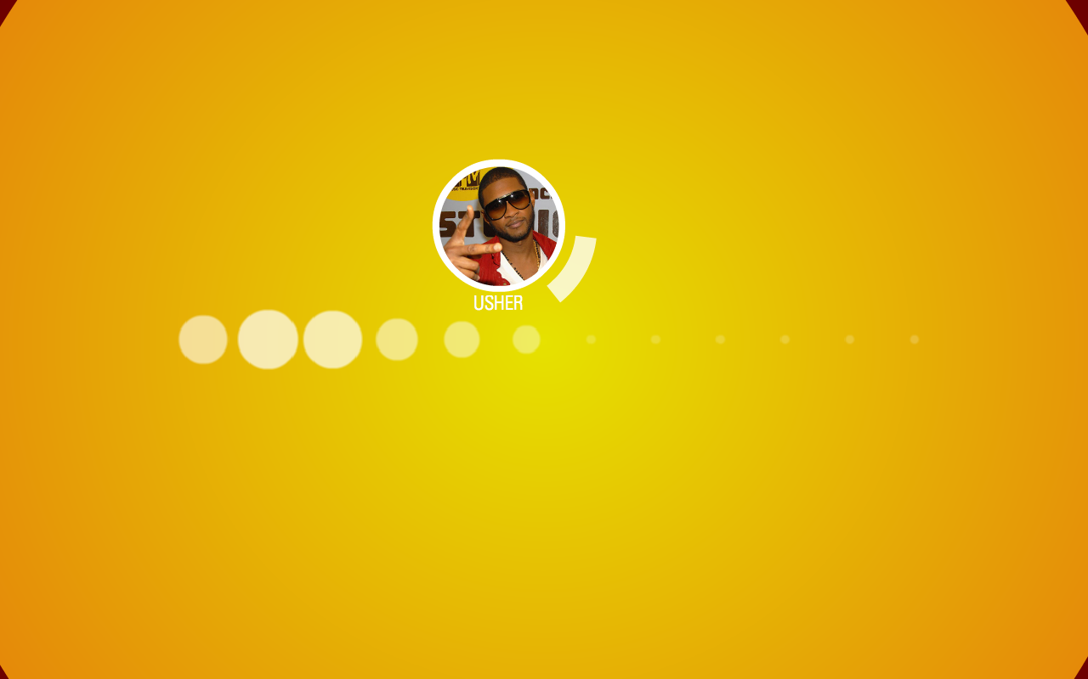
Software – Marcadores
Se muestra un espacio en el que resalta el logo de la marca en pantalla, y conforme se van agregando los marcadores, la superficie se anima y el contenido acorde a la acción del marcador.

Slide 26
Software – Marcadores
TuioClient(new TCPConnector("127.0.0.1", 3000));
FiducialCallback.as
Soundmanager.as
private var _fiducialId:Number;
sm.playSound("usher");
sm.stopSound("usher");
sm.setSoundVolume("usher",n);
ITuioFiducialReceiver.as
package org.tuio
{
public interface ITuioFiducialReceiver
{
function onAdd(event:TuioFiducialEvent):void;
function onNotifyRemoved(event:TuioFiducialEvent, timeout:Number):void;
function onNotifyReturned(event:TuioFiducialEvent):void;
  function onRemove(event:TuioFiducialEvent):void;
  function onMove(event:TuioFiducialEvent):void;
  function onRotate(event:TuioFiducialEvent):void;
}
}

Slide 27
Etapa de Pruebas
Frames por segundo de la aplicación (FPS)
Intensidad de brillo del proyector
Calibración con varios axis x, y
Configuración óptima de CCV
Memoria RAM

Slide 28
Costos de Implementación
Competidores

Slide 29
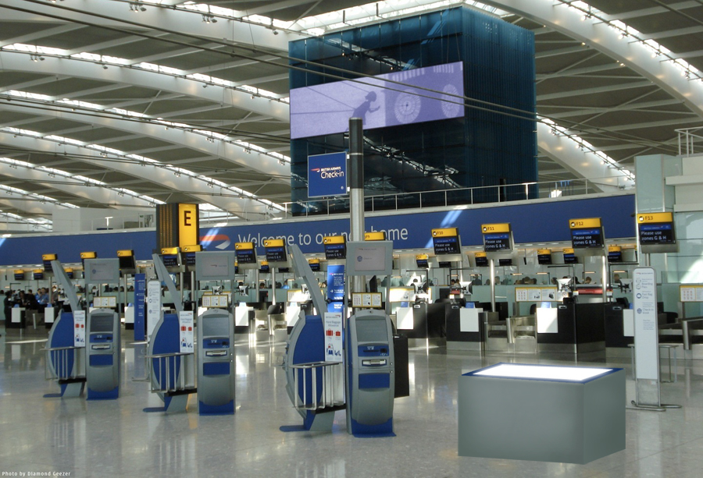
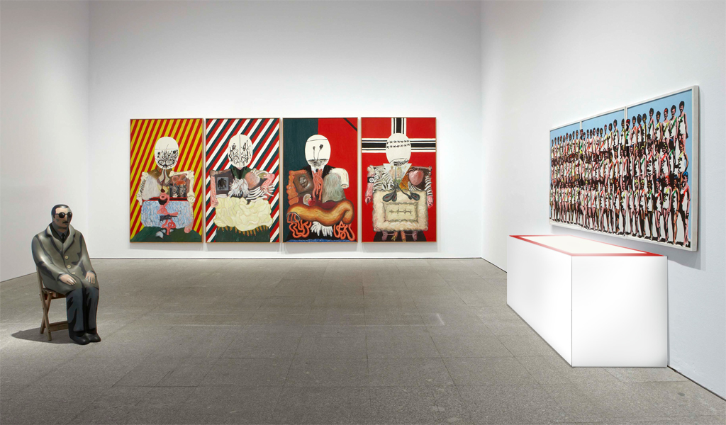
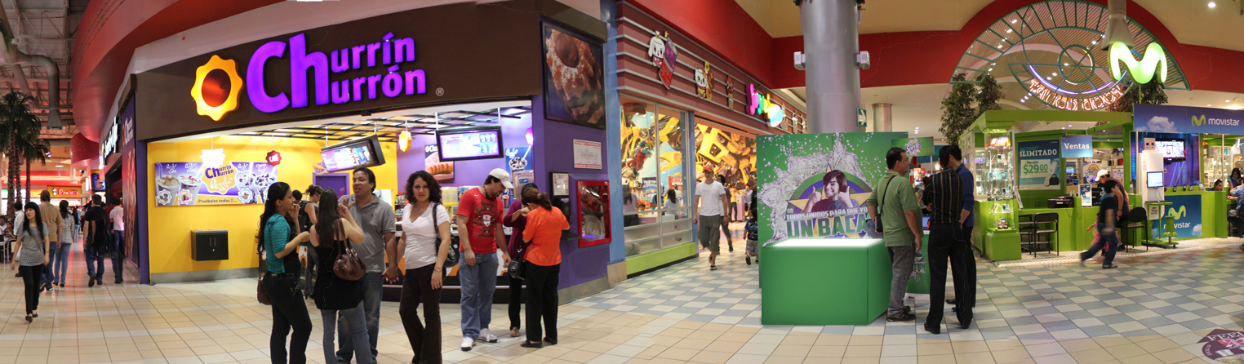
Aplicación Mesa Multitouch

Slide 30
Conclusiones
Se debe realizar minuciosamente la selección de materiales, en la elaboración de una mesa con tecnología DI.
Los dispositivos dentro de la mesa deben encontrarse correctamente distribuidos para alcanzar el máximo desempeño (Entre ellos la distancia entre el acrílico y la posición de la cámara).
En la tecnología Rear Diffused Illumination se debe tener en cuenta con anterioridad el lugar donde se va a ubicar la mesa, ya que la luz de ambiental puede afectar a la lectura de los eventos touch.
El grado de aceptación de un dispositivo multitouch es alto lo cual nos permite deducir que generará mucho mayor impacto que los medios tradicionales, convirtiéndose en un factor diferenciador que da valor agregado a la marca que posea dicha tecnología para con sus clientes.
Analizando los costos de nuestra solución, podemos concluir que la solución es altamente competitiva en nuestro país en comparación a equipos similares.
La elaboración de éste tipo de dispositivo está al alcance de todos, su éxito publicitario dependerá 100% de la idea plasmada en la aplicación que soportará la mesa multitouch.

Slide 31
Recomendaciones
Definir desde el principio las aplicaciones que la mesa multitouch tendrá, ayudará a calibrar de manera correcta la misma.
Si se desea realizar una mesa de una mayor dimensión y lograr detectar el movimiento en toda la superficie, se podría interconectar diferentes cámaras máximo 4 al framework utilizado.
Para lograr un mejor rendimiento recomendamos utilizar la tecnología DSI, la cual es una mezcla entre DI y FTIR. Al unir ambas tecnologías, el dispositivo obtiene un alto rendimiento de lectura de eventos touch y seguimiento de objetos.
Es recomendable antes de adquirir el proyector, definir el tamaño de la mesa, para calcular cual se adapta mejor a la misma, por temas como: lumens, calor, throw ratio.
Mayor cantidad de leds infrarrojos ayudarán a mantener iluminada la superficie cerrada creando una luz lo más uniforme posible para obtener mejores resultados.

